Slide 1
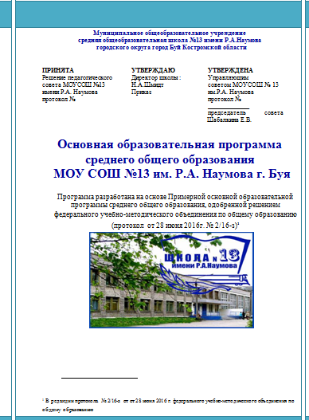
Основная образовательная программа образовательной организации как инструмент реализации ФГОС ОО
Смирнова Лариса Владимировна, директор
МОУ СОШ № 13 им. Р.А. Наумова г. Буя

Slide 2
Основная образовательная программа является ключевым документом, который определяет содержание образования в общеобразовательном учреждении
Основная образовательная программа утверждается и реализуется образовательным учреждением самостоятельно.
Основная образовательная программа образовательного учреждения разрабатывается на основе соответствующих примерных основных образовательных программ.
Примерная основная образовательная программа разрабатывается на основе федеральных государственных образовательных стандартов.
Ст. 12 ФЗ «Об образовании в РФ»

Slide 3
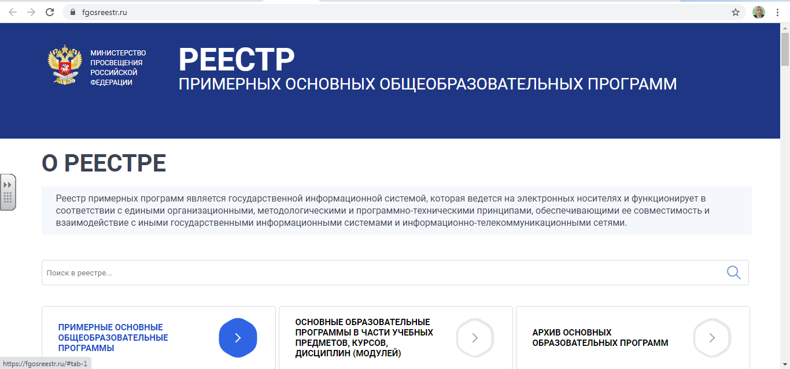
https://fgosreestr.ru

Slide 4
Изучение потребностей участников образовательных отношений
Анкета «Мой профиль обучения»
Ребята! Вам предстоит выбрать профиль своей будущей учебы. Предлагаем Вам попробовать сделать это сейчас и заполнить анкету, цель которой – помочь Вам сделать свой выбор так, чтобы учеба в профильном классе соответствовала Вашим интересам и склонностям.
ФИ_______________________________________________, класс __________
1.Собираетесь ли Вы продолжить дальнейшее обучение в 10 классе?
А) да Б) нет В) не совсем уверен(а)
2.Если Вы не собираетесь продолжать обучение в 10 классе, то назовите место вашего дальнейшего обучения ________________________________________________________
3. Какие предметы Вы планируете сдавать по окончанию 9 класса?
Обязательный предмет | Обязательный предмет | Предмет по выбору | Предмет по выбору
русский язык | математика

Slide 5
4. Какие предметы для углубленного изучения в 10-11 классах Вам необходимы? (можно выбрать один или несколько)
Химия | Биология | Информатика | Технология
Физика | История | География | Мировая художественная культура
Иностранный язык | Обществознание | ОБЖ | Литература
5. С какой сферой деятельности Вы связываете своё будущее?
Техника и производство | Медицина | Информационные технологии | Архитектура и строительство | Торговля
Сервис и обслуживание населения | Педагогика | Экономика и управление | Армия и полиция | Право и юриспруденция
Искусство | Другое:
6. Знаете ли Вы условия поступления в выбранное Вами учебное заведение?
А) да Б) нет
Спасибо за ответы!

Slide 6
Изучение возможностей ОО
особенности и возможности педагогического коллектива, который будет реализовывать основную образовательную программу (образование, категория, опыт работы, повышение квалификации по проблемам внедрения ФГОС)
существующие условия реализации основной образовательной программы, включая материально-техническое оснащение, финансовые, методические, информационные и иные ресурсы
специфика образовательной организации, региональных (муниципальных) условий и особенностей

Slide 7

Выбор предметов учащимися 9 классов
Кадровый потенциал
Предмет | Количество учащихся, выбравших предмет
Физика | 16 человек
Обществознание | 17 человек
Информатика | 29 человек
География | 33 человека
Химия | 7 человек
История | 1 человек
Английский язык | 3 человека
Биология | 8 человек

Slide 8
Структура программы
Целевой раздел
Содержательный раздел
Организационный раздел
Соотношение частей (обязательной и части, формируемой участниками образовательных отношений)
ФГОС НОО: 80% и 20%;
ФГОС ООО: 70% и 30%;
ФГОС СОО: 60% и 40% .

Slide 9
Как выделить часть, формируемую участниками образовательных отношений, в целевом разделе ООП?
В пояснительной записке цели и задачи формулируются на основе изученных потребностей и возможностей всех участников образовательных отношений.
Результаты, которые отражают потребности участников образовательных отношений, включаются в общий перечень планируемых результатов целевого раздела ООП, выделяются курсивом или другим способом (цветом, графической маркировкой).

Slide 10
Целевой раздел ООП
Представьте цели и задачи, сформулированные на основе изученных потребностей и возможностей всех участников образовательных отношений.
Целями реализации основной образовательной программы среднего общего образования являются:
становление и развитие личности обучающегося в ее самобытности и уникальности, осознание собственной индивидуальности, появление жизненных планов, готовность к самоопределению по социально-экономическим специальностям
достижение выпускниками планируемых результатов: получение социально-экономических компетенций, необходимых для успешной социализации школьников во взрослой жизни и реализации жизненного потенциала

Slide 11
Целевой раздел ООП
Представьте результаты, которые отражают потребности участников образовательных отношений.
Сформирована готовность и способность к образованию, в том числе самообразованию, на протяжении всей жизни; сознательное отношение к непрерывному образованию как условию успешной профессиональной и общественной деятельности;
Сформировано мировоззрение, соответствующее современному уровню развития науки, значимости науки, готовность к профессиям, связанных с социальной сферой, финансами и экономикой, с обработкой информации, с такими сферами деятельности, как управление, предпринимательство, работа с финансами и др.

Slide 12
Как выделить часть, формируемую участниками образовательных отношений, в содержательном разделе ООП?
Из общего перечня результат части, формируемой участниками образовательных отношений, перенесите в одну из программ ООП в содержательном разделе. Так вы покажете, в какой именно части ООП сосредоточено содержание, разработанное по запросу участников образовательных отношений.
Рабочие программы предметов

Slide 13
Как выделить часть, формируемую участниками образовательных отношений, в организационном разделе ООП?
Курсы по выбору определяются самой ОО с учетом образовательных запросов обучающихся
Выбор уровня изучения предмета, количества часов для изучения конкретного предмета определяется ОО (ФГОС СОО)
Предметы выбираются в соответствии с потребностями участников образовательных отношений в отношении выбранного профиля
Обязательное выполнение индивидуального проекта. Организация деятельности по выполнению проекта (выбор темы, предмета, форм работы и т.д.)

Slide 14
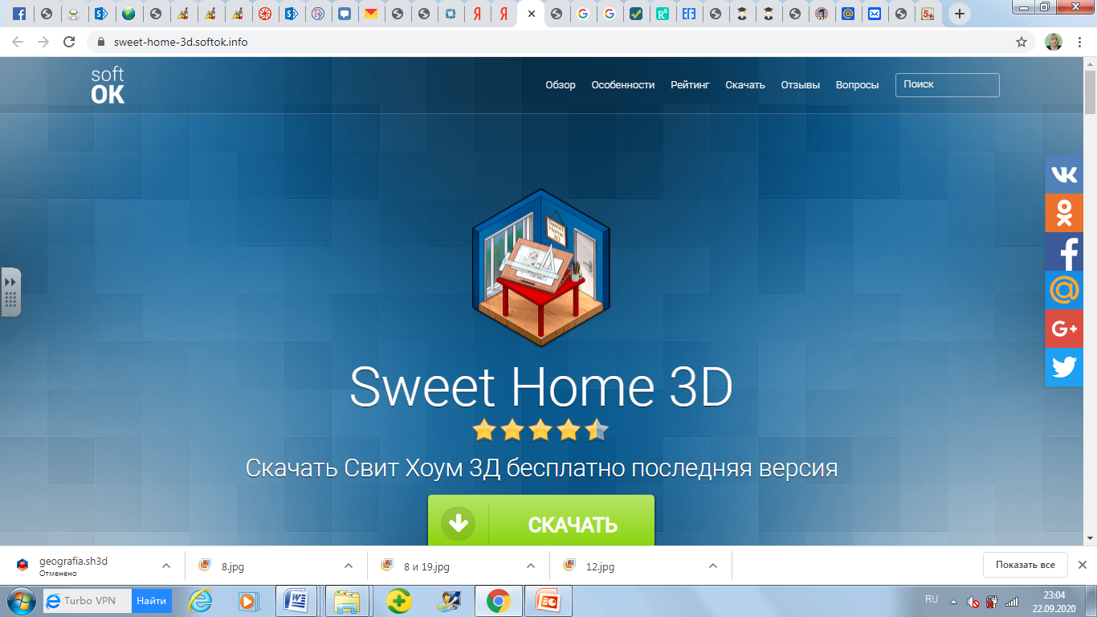
Возможности программы
Sweet Home 3D — свободная компьютерная программа с открытым исходным кодом для моделирования интерьера, архитектурной визуализации жилых пространств и плана дома.
ПРОГРАММА БЕСПЛАТНАЯ!
Возможности программы:
Двумерные и трёхмерные планы.
Импорт трёхмерных моделей в форматах: OBJ (Wavefront), DAE (COLLADA), 3DS (3D Studio MAX) и LWS (LightWave Scene). Импорт фоновых изображений в форматах: BMP, GIF, JPEG, PNG.
Экспорт плана в форматах SVG и PDF, экспорт трёхмерного вида в формате OBJ. Создание демонстрационных графических и видео файлов проекта интерьера.

Slide 15
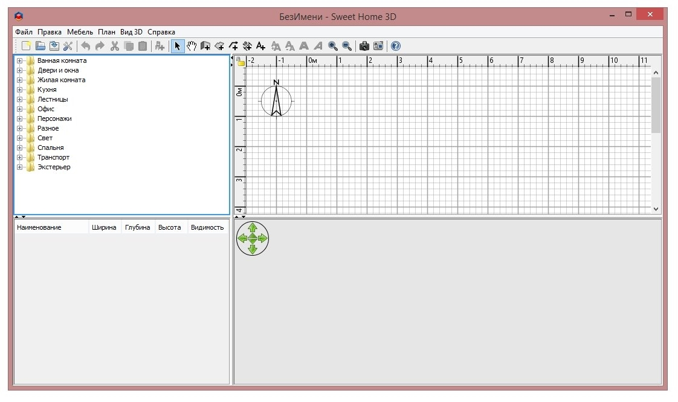
Стартовая страница

Slide 16
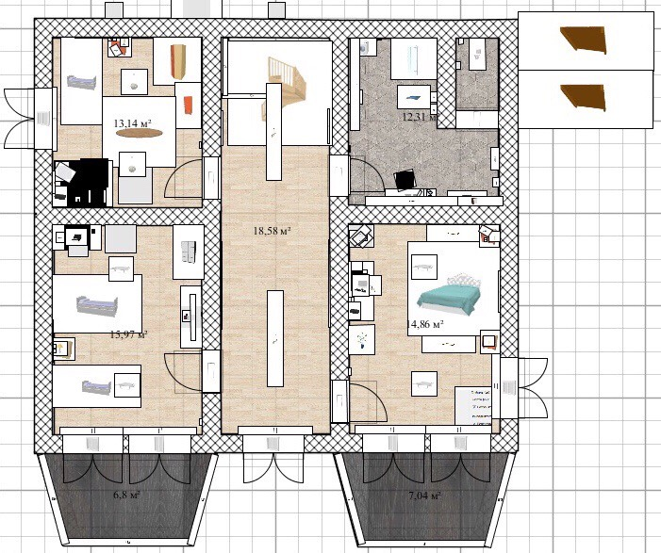
1 этап работы – чертёж

Slide 17
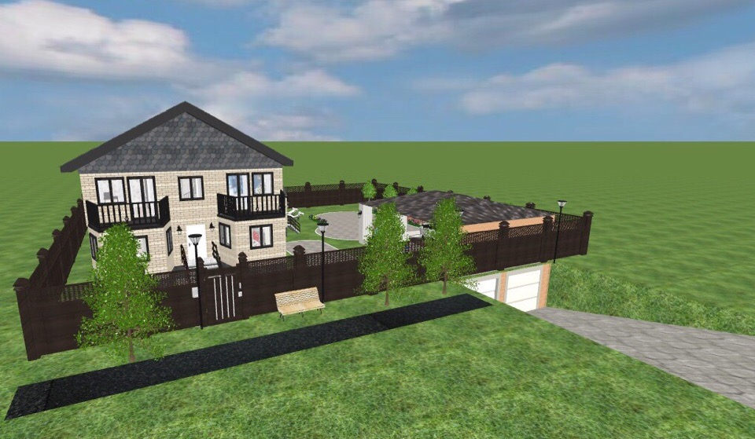
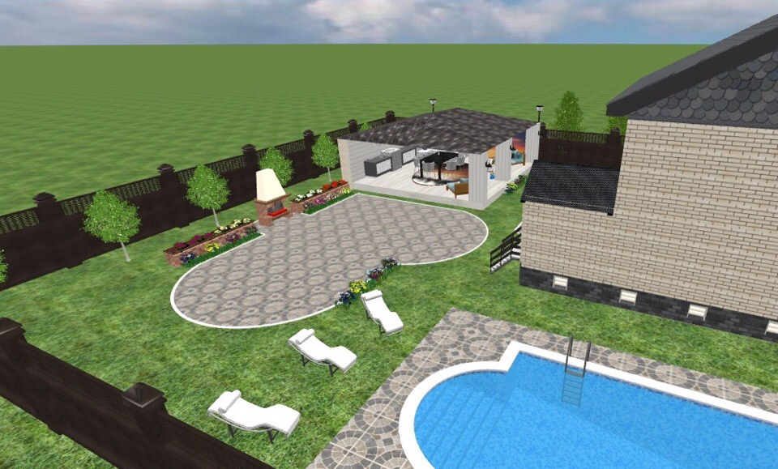
2 этап работы – конструирование модели

Slide 18
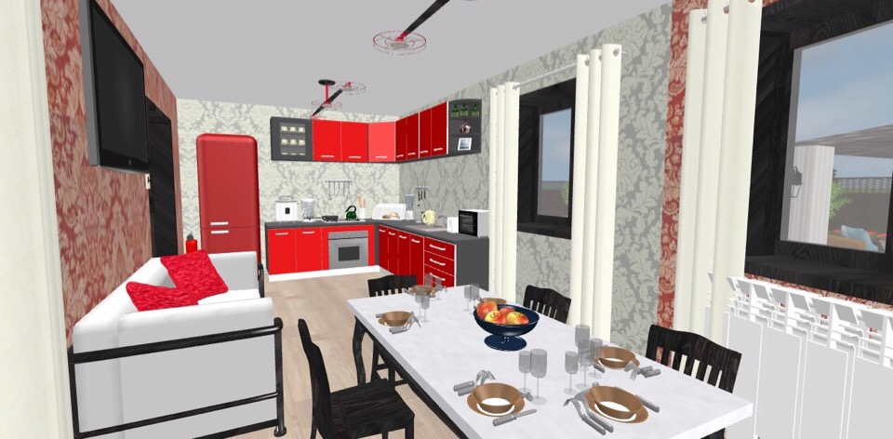
3 этап работы – внутренняя отделка, расстановка мебели

Slide 19
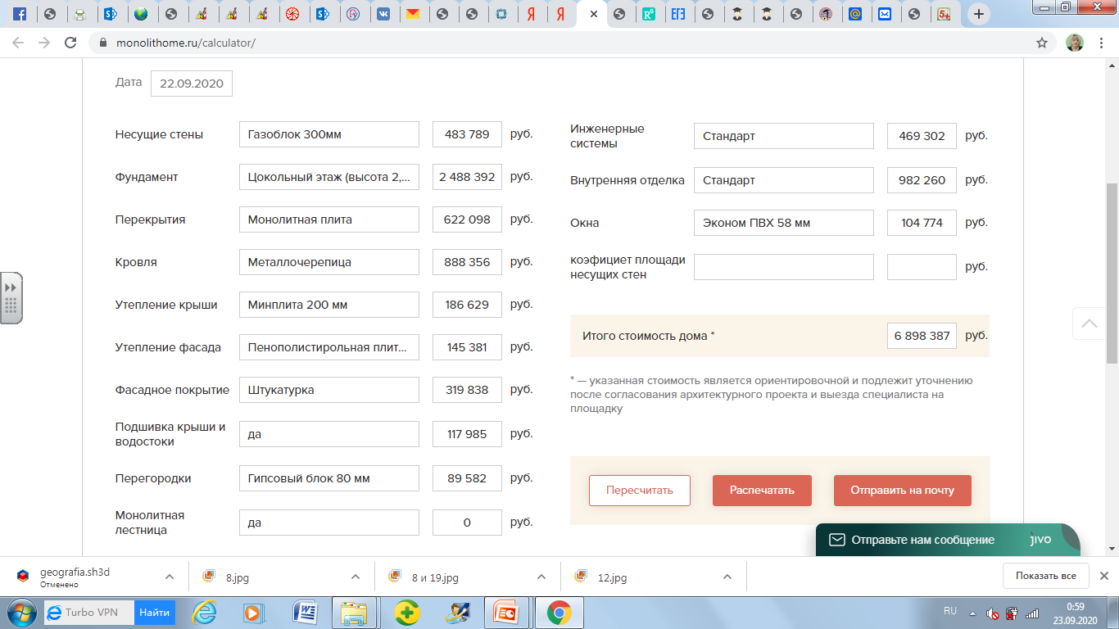
4 этап – расчёт стоимости

Slide 20
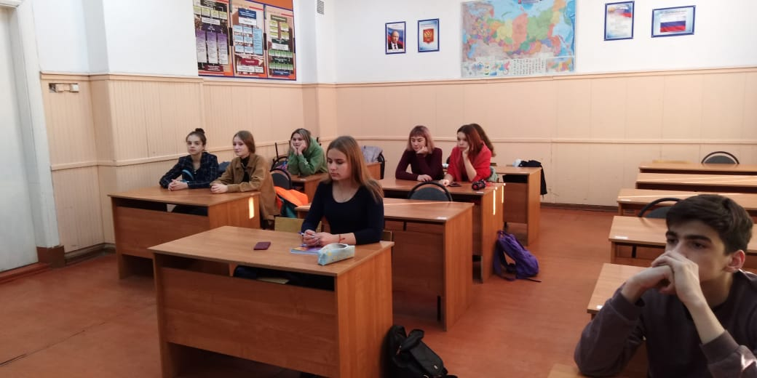
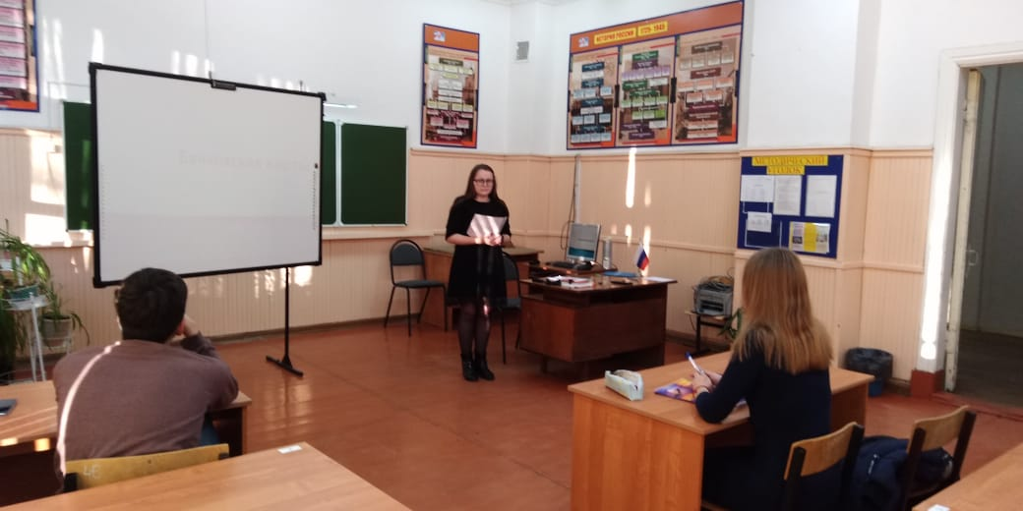
Программа «Клиент банка»
Изучаемые понятия - Банковские карты, Кредиты, Вклады (Депозиты), Инвестиции, Валюта и обмен валюты
Планируемые результаты :
Основные банковские продукты
Для чего необходимы банковские продукты в предпринимательской деятельности
Как пользоваться банковскими продуктами

Slide 21
Программа «Основы предпринимательской деятельности»
Изучаемые понятия - организационно-правовые формы предпринимательства , бизнес, бизнес-план.
Планируемые результаты (знать/уметь):
Что такое предпринимательская деятельность и способы её открытия.
Кто такой индивидуальный предприниматель и как зарегистрироваться в этом качестве
Что такое бизнес-план и для чего он нужен
Будут иметь опыт открытия своего дела, хоть и в игровой форме

Slide 22
Программа «Основы менеджмента»
Изучаемые понятия – менеджмент, стратегическое планирование, принятие решений, модели и методы принятия решений. Мотивация. Контроль. Руководство: власть и личное влияние. Лидерство: стиль, ситуация и эффектив-ность. Управление трудовыми ресурсами. Управление производством: создание и функционирование операционной системы. Управление производительностью.
Планируемые результаты (знать):
• основные понятия менеджмента
• сущность управленческой деятельности
• причины конфликтных ситуаций и пути их разрешения
• основные нормы деловой этики

Slide 23
Как выделить часть, формируемую участниками образовательных отношений, в организационном разделе ООП?
Внеурочная деятельность
Материально-технические условия
Объём финансовых средств

